Slide 1
Правовий статус контролюючих органів у сфері оподаткування

Slide 2

Загальна характеристика контролюючих органів у сфері оподаткування
Податкові органи— це система всіх органів влади, які контролюють надходження до бюджетів і спеціальних цільових фондів різних обов'язкових платежів податкового характеру.

Slide 3
Загальна характеристика контролюючих органів у сфері оподаткування
До переліку контролюючих органів законодавець включив:
Митні органи (Державна митна служба України);
Органи Пенсійного фонду України;
Органи фондів загальнообов'язкового державного соціального страхування;
Податкові органи (органи державної податкової служби України).

Slide 4
Загальна характеристика контролюючих органів у сфері оподаткування
Контролюючі органи мають право здійснювати перевірки:
Своєчасності;
Достовірності;
Повноти нарахування та сплати лише стосовно тих податків і зборів (обов'язкових платежів), які віднесені до їх компетенції.

Slide 5


Державна податкова служба України як контролюючий орган у сфері оподаткування
Державна податкова служба України (ДПС) є центральним органом виконавчої влади, діяльність якого спрямовується і координується Кабінетом Міністрів України через Міністра фінансів і який реалізує державну податкову політику, державну політику у сфері державної митної справи, державну політику з адміністрування єдиного внеску на загальнообов’язкове державне соціальне страхування, державну політику у сфері боротьби з правопорушеннями під час застосування податкового, митного законодавства, а також законодавства з питань сплати єдиного внеску.

Slide 6

Державна податкова служба України як контролюючий орган у сфері оподаткування
Завдання ДПС України та її повноваження визначає Положення про Державну податкову службу України (затверджене Постановою Кабінету Міністрів України від 06.03.2019 N 227).

Slide 7
Державна податкова служба України як контролюючий орган у сфері оподаткування
Основними завданнями ДПС України у сфері контролю є:
здійснює адміністрування податків і зборів, митних та інших платежів, єдиного внеску;
контролює своєчасність подання платниками податків та єдиного внеску передбаченої законом звітності, своєчасність, достовірність, повноту нарахування та сплати податків і зборів, єдиного внеску, митних та інших платежів;
здійснює контроль за дотриманням податкового і митного законодавства, законодавства щодо трансфертного ціноутворення, законодавства щодо адміністрування єдиного внеску та іншого законодавства;
здійснює контроль за правомірністю бюджетного відшкодування податку на додану вартість;
здійснює контроль та забезпечує надання допомоги у стягненні податкового боргу та недоїмки з єдиного внеску в міжнародних правовідносинах за запитами компетентних органів іноземних держа тощо.

Slide 8


Митні органи як контролюючий орган у сфері оподаткування
Державна митна служба України (Держмитслужба) є центральним органом виконавчої влади, діяльність якого спрямовується та координується Кабінетом Міністрів України через Міністра фінансів.

Slide 9
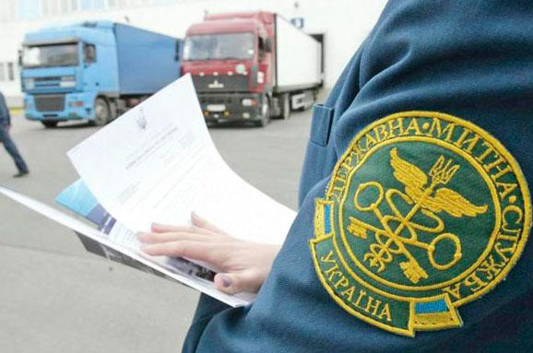
Митні органи як контролюючий орган у сфері оподаткування
Завдання Держмитслужби та її повноваження визначає Положення про Державну митну службу України (затверджене Постановою Кабінету Міністрів України від 06.03.2019 N 227).

Slide 10
Митні органи як контролюючий орган у сфері оподаткування
Основними завданнями Держмитслужби є:
забезпечення реалізації державної митної політики, зокрема забезпечення митної безпеки та захисту митних інтересів України і створення сприятливих умов для розвитку зовнішньоекономічної діяльності, збереження належного балансу між митним контролем і спрощенням законної торгівлі;
забезпечення реалізації державної політики у сфері боротьби з правопорушеннями під час застосування законодавства з питань державної митної справи;
внесення пропозицій щодо забезпечення формування державної митної політики на розгляд Міністра фінансів.

Slide 11
Отже, у сучасних умовах розвитку ринкових відносин в Україні, які супроводжуються процесами поширення корупції та проявами шахрайства в податковій сфері, виникає об’єктивна необхідність у забезпеченні дієвості державного контролю, який би сприяв законності та раціональності використання коштів і майна, що належать державі.
Важливе значення має взаємодія Державної податкової служби та митних органів, а також розмежування їх повноважень, які обумовлені багатьма факторами, зокрема наявністю спільної мети по забезпеченню надходження платежів, зокрема податку на додану вартість, тощо до бюджету, об'єктивною необхідністю комплексного підходу до проведення контролю.

Slide 12
ДЯКУЮ ЗА УВАГУ!

